Slide 1
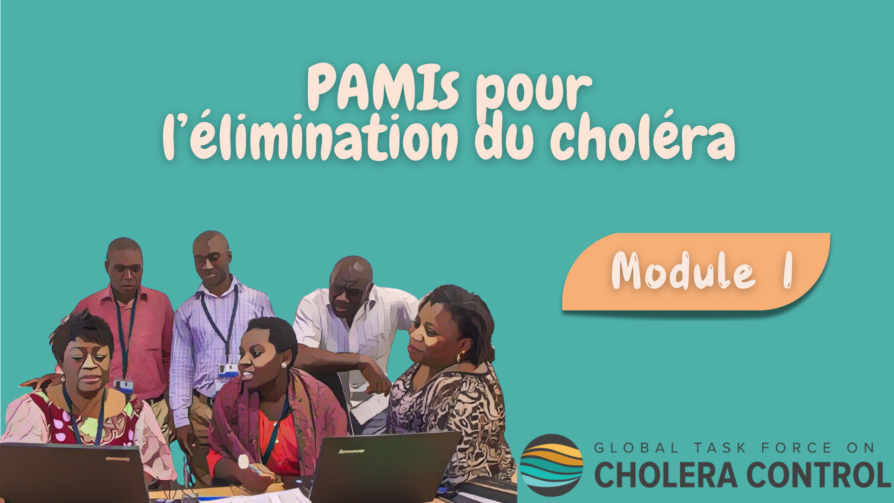
Notes:
Bienvenue au premier module du cours en ligne du GTFCC sur l'identification des PAMIs pour l'élimination du choléra.

Slide 2

Notes:
Dans ce module, nous vous présenterons la méthode GTFCC pour identifier les PAMIs pour l'élimination du choléra.

Slide 3

Qu'allez-vous apprendre ?
Calculer l'indice de vulnérabilité
Comment l'indice de vulnérabilité guide la prise de décision
Comment la liste finale des PAMIs est déterminée lors de la validation participative
Etapes suivant la validation participative
Notes:
À l'issue de ce module, vous saurez :
Comment l'indice de vulnérabilité est calculé ;
Comment l'indice de vulnérabilité guide la prise de décision sur les PAMIs ;
Comment la liste finale des PAMIs est établie lors de la validation participative par les parties prenantes ;
Quelles sont les étapes suivant la validation par les parties prenantes.

Slide 4


PAMIs pour l'élimination
Identification des PAMIs pour l'élimination
  Pour les pays où la transmission du choléra est nulle ou faible
Pays où < 5 % des unités géographiques ont signalé une épidémie de choléra au cours des 5 dernières années
  Cibler dans l'espace un PNC pour éliminer le choléra de manière durable
Autres pays
  Identifient les PAMIs pour le contrôle du choléra
  Élaborent un PNC pour contrôler choléra
https://tinyurl.com/coursePAMIcontrol
Notes:
L'identification des PAMIs pour l'élimination du choléra concerne les pays où, ces dernières années, la transmission du choléra a été nulle à faible.
Ceci correspond aux pays où moins de 5 % des unités géographiques ont signalé des cas de choléra au cours des cinq dernières années.
Dans ces pays, l'identification des PAMIs doit guider efficacement le ciblage spatial d'un PNC pour éliminer le choléra.
Les pays où la transmission du choléra est nulle à faible restent exposés au risque de réapparition du choléra si des vulnérabilités persistent. Par conséquent, la mise en œuvre d'un PNC pour l'élimination du choléra est essentielle pour éliminer durablement la maladie en tant que menace pour la santé publique.
Les autres pays, c'est-à-dire les pays où plus de 5 % des unités géographiques ont signalé des cas de choléra au cours des cinq dernières années, doivent quant à eux identifier les PAMIs pour le contrôle du choléra afin d'orienter le ciblage spatial d'un PNC pour contrôler le choléra. Si cela correspond à la situation de votre pays, nous vous encourageons à suivre le cours en ligne dédié du GTFCC.

Slide 5
PAMIs pour l'élimination
Les PAMIs pour l’élimination sont les unités géographiques les plus vulnérables au choléra
Phase axée sur les données
Phase de prise de décision
Parties prenantes de :
  Plusieurs secteurs
  Plusieurs niveaux
  Plusieurs organisations
Décident par consensus d'un seuil d'indice de vulnérabilité
Toutes les unités géographiques sont évaluées en fonction d'un indice de vulnérabilité
Guide la prise de décision objective afin de donner la priorité aux unités géographiques les plus vulnérables
  Toutes les unités géographiques avec des épidémies de choléra les dernières années et celles dont l'indice de vulnérabilité est ≥ au seuil sont des PAMIs
Notes:
L'identification des PAMIs pour l'élimination du choléra consiste à identifier les unités géographiques les plus vulnérables à la réapparition du choléra.
Elle repose sur deux phases principales.
La première phase est alimentée par les données. Lors de cette phase, toutes les unités géographiques du pays sont évaluées en fonction d'un indice numérique de vulnérabilité.
Le calcul de cet indice vise à guider une prise de décision objective afin de s'assurer que les PAMIs pour l'élimination du choléra sont effectivement les unités géographiques les plus vulnérables à la réapparition du choléra.
La deuxième phase est la phase de décision sur les PAMIs.
La prise de décision sur les PAMIs se fait par consensus entre les parties prenantes du pays représentant différents secteurs, différents niveaux et de multiples organisations.
Ces acteurs décident ensemble, par consensus, d'un seuil pour l'indice de vulnérabilité calculé lors de la première phase.
Toutes les unités géographiques où des épidémies de choléra ont été signalées au cours des dernières années, ainsi que celles dont l'indice de vulnérabilité est supérieur à ce seuil, sont alors des PAMIs pour l’élimination.

Slide 6
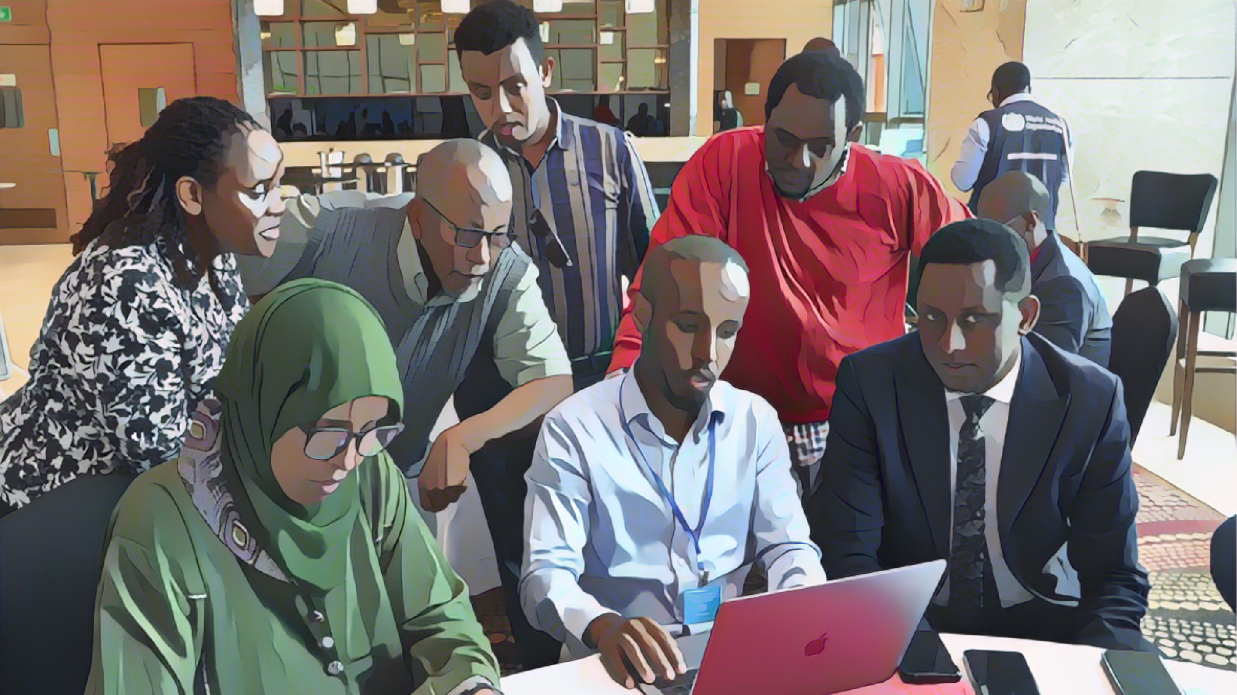
Phase axée sur
les données
Indice de vulnérabilité
Photo adaptée de : OMS
Notes:
Concentrons-nous sur la phase de collecte de données qui mène au calcul de l'indice de vulnérabilité.

Slide 7
Évaluation de la vulnérabilité
La vulnérabilité au choléra est évaluée en considérant :
La survenue d’épidémies confirmées les dernières années (≥ 5 ans)
La présence de facteurs de vulnérabilité augmentant le risque d'épidémie de choléra
Échelle géographique de l'évaluation
  Niveau géographique le plus approprié pour mettre en œuvre le PNC
  Propre à chaque pays
  Généralement, niveau administratif 2 ou 3
Notes:
La vulnérabilité à la réapparition du choléra est évaluée en tenant compte de deux dimensions : la survenue d’épidémies confirmées de choléra au cours des cinq dernières années, et la présence de facteurs de vulnérabilité associés à un risque accru d'épidémies de choléra.
La vulnérabilité au choléra est évaluée pour chaque unité géographique du pays.
Le niveau géographique correspondant est celui auquel les interventions multisectorielles contre le choléra seront mises en œuvre dans le cadre du PNC. Ce niveau est propre à chaque pays. Cela signifie que chaque pays détermine le niveau géographique le plus approprié pour coordonner la mise en œuvre des interventions multisectorielles ciblées contre le choléra.
Le plus souvent, les pays considèrent le niveau administratif 2 ou le niveau administratif 3, mais différents niveaux géographiques peuvent également être envisagés.

Slide 8
Liste finale des PAMI pour l'élimination du choléra
Liste des PAMIs
Unités géographiques
Épidémie(s) confirmée(s) au cours des ≥ 5 dernières années
Oui
Non
Indice de vulnérabilité ≥ seuil propre au pays
Oui
Non
PAMIs
Non PAMI
Notes:
Voyons comment la liste des PAMIs pour l'élimination du choléra est établie en tenant compte de ces deux dimensions de la vulnérabilité.
Par défaut, toutes les unités géographiques où des épidémies confirmées de choléra ont été signalés au cours des cinq dernières années sont des PAMIs pour l’élimination. Dans les pays satisfaisant aux conditions pour identifier les PAMIs pour l’élimination, seules quelques unités géographiques seront des PAMIs sur la base de ce critère.
Par conséquent, toutes les unités géographiques dont l'indice de vulnérabilité est supérieur à un seuil spécifique au pays sont également des PAMIs pour l’élimination.
Les autres unités géographiques ne sont pas des PAMIs.

Slide 9
Epidémie de choléra
Si une épidémie de choléra confirmée a été signalée dans une unité géographique
au cours des dernières années, cette unité géographique est vulnérable au choléra : c'est un PAMI pour l'élimination
Définitions
  Épidémie de choléra confirmée
    Au moins un cas confirmé de choléra acquis localement signalé dans l'unité géographique
  Cas de choléra acquis localement
    Infection contractée dans l'unité géographique considérée
Évaluation de la survenue d’épidémie
  Porte sur les 5 dernières années au moins
  Données rétrospectives de surveillance
Notes:
Par défaut, les unités géographiques où une épidémie de choléra confirmée a été signalée au cours des dernières années sont des PAMIs pour l'élimination. En effet, l'apparition récente d'une épidémie de choléra confirmée démontre de facto une grande vulnérabilité au choléra.
Une épidémie de choléra a été confirmée dans une unité géographique si au moins un cas confirmé de choléra acquis localement a été signalé dans cette unité géographique.
Un cas de choléra acquis localement est un cas qui a été infecté dans l'unité géographique considérée. Par opposition à un cas de choléra importé qui a été infecté en dehors de l'unité géographique considérée.
Pour identifier les PAMIs pour l’élimination, la survenue d’épidémies confirmées est évaluée dans chaque unité géographique pour les cinq dernières années au moins, à l'aide de données rétrospectives de surveillance.

Slide 10
Vulnérabilité au choléra
Les unités géographiques où des épidémies confirmées de choléra n'ont PAS été signalées au cours des dernières années mais qui sont très vulnérables au choléra sont également des PAMIs
Vulnérabilité au choléra
  Évaluée en fonction du nombre de facteurs de vulnérabilité présents
  Reflété dans l'indice de vulnérabilité
Facteurs de vulnérabilité
  Associés à un risque de
      Introduction du choléra
      Début d'une épidémie de choléra
      Propagation d'une épidémie de choléra
Notes:
Pour parvenir à une élimination durable du choléra, les unités géographiques où aucune épidémie confirmée de choléra n'a été signalée au cours des dernières années, mais qui sont considérées comme très vulnérables au choléra, sont également des PAMIs pour l'élimination.
La vulnérabilité au choléra est appréhendée par le nombre de facteurs de vulnérabilité présents dans une unité géographique, tel que reflété par l'indice de vulnérabilité.
Un facteur de vulnérabilité est un facteur susceptible d'accroître le risque d'introduction du choléra, d'apparition d'une épidémie de choléra, ou de propagation d'une épidémie de choléra.

Slide 11
Facteurs génériques de vulnérabilité
Pour aider les pays à identifier les facteurs de vulnérabilité, il existe une
liste indicative des facteurs de vulnérabilité génériques du GTFCC
Ces indicateurs sont génériques car ils sont pertinents dans la plupart des pays
  Il est recommandé de tenir compte de tous ces facteurs
  Sauf si cela est dûment justifié dans le contexte spécifique du pays
Cette liste est indicative et peut être complétée par d'autres facteurs au besoin
  Selon le contexte propre à chaque pays
Notes:
Pour identifier les facteurs de vulnérabilité à prendre en compte dans l'analyse des PAMIs, les pays sont invités à considérer la liste indicative des facteurs de vulnérabilité génériques élaborée par le GTFCC.
Ces facteurs sont considérés comme génériques car ils sont considérés pertinents dans la plupart des pays. Par conséquent, il est recommandé de prendre en compte tous les facteurs génériques de vulnérabilité pour identifier les PAMIs pour l’élimination, sauf s'il existe des justifications solides pour considérer que l'un des facteurs génériques n'est pas pertinent dans le contexte spécifique d'un pays.
En outre, dans certains pays, des facteurs de vulnérabilité supplémentaires ne figurant pas dans la liste indicative peuvent également être associés à un risque accru d'épidémies de choléra dans le contexte propre au pays. Si tel est le cas, ils doivent également être pris en compte dans l'analyse des PAMIs. Par conséquent, la liste indicative du GTFCC peut être personnalisée et complétée par d'autres facteurs de vulnérabilité pertinents dans le contexte propre au pays.
Nous allons maintenant vous présenter les facteurs de vulnérabilité génériques inclus dans la liste indicative du GTFCC.

Slide 12
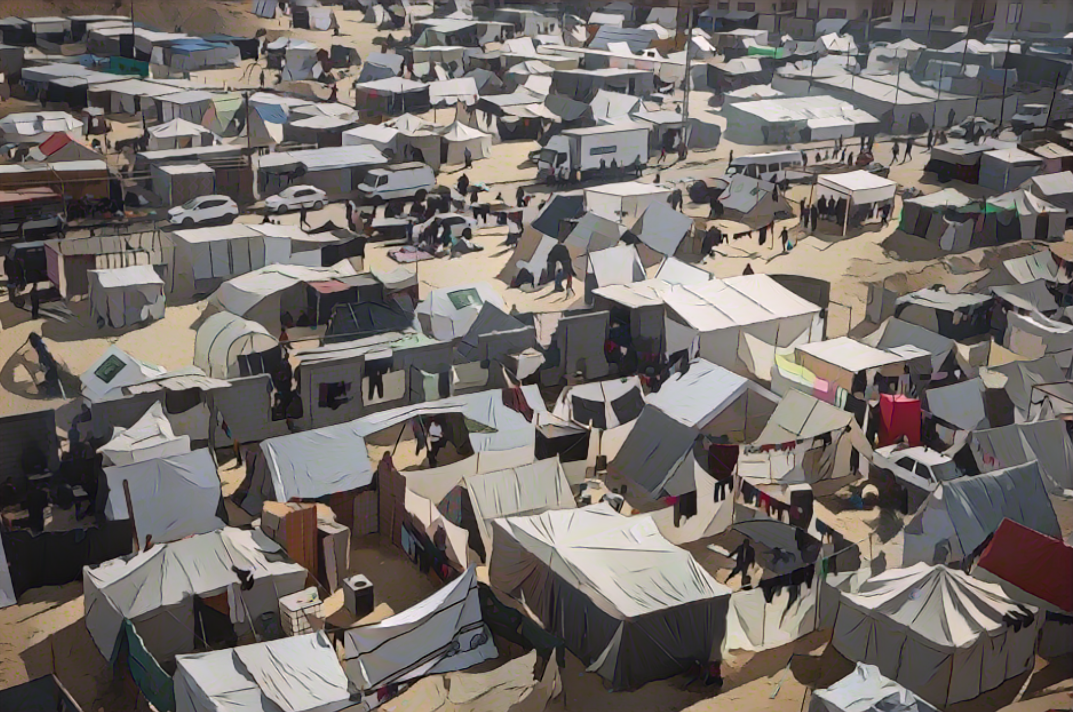
Facteurs génériques
Cas de choléra importé(s) au cours des dernières années
Proximité de zones fréquemment touchées ou de PAMI dans les pays voisins
Localisation le long des grands axes de circulation et des carrefours de transport
Grands rassemblements de population
  Par exemple : rassemblements religieux ou pèlerinage, rassemblements de populations nomades ou pastorales
Densité de population élevée ou zones surpeuplées
  Par exemple : bidonvilles, camps de réfugiés ou de personnes déplacées à l'intérieur de leur pays (IDP)
Photo adaptée de : OMS
Notes:
Les facteurs génériques de vulnérabilité comprennent l'apparition d'un cas de choléra importé au cours des dernières années. La présence de ce facteur démontre la vulnérabilité à l'introduction du choléra.
Un autre facteur est une localisation adjacente à des zones fréquemment touchées par le choléra dans un pays voisin ou à un PAMI dans un pays voisin. Ce facteur est associé à un risque accru d'introduction du choléra.
Ensuite, une localisation le long des principales voies de communication avec des nœuds ou des carrefours de transport. Ce facteur peut augmenter à la fois le risque d'introduction du choléra et le risque de propagation d'une épidémie de choléra.
L'accueil de grands rassemblements de population peut également être associé à un risque accru d'introduction du choléra. Il peut s'agir, par exemple, de rassemblements religieux ou de pèlerinages, ou encore de rassemblements de populations nomades ou pastorales.
Les environnements à forte densité de population ou surpeuplés, tels que les bidonvilles, les camps de réfugiés ou les camps de personnes déplacées à l'intérieur de leur propre pays, peuvent présenter un risque plus élevé d'apparition ou de propagation d'une épidémie de choléra.

Slide 13
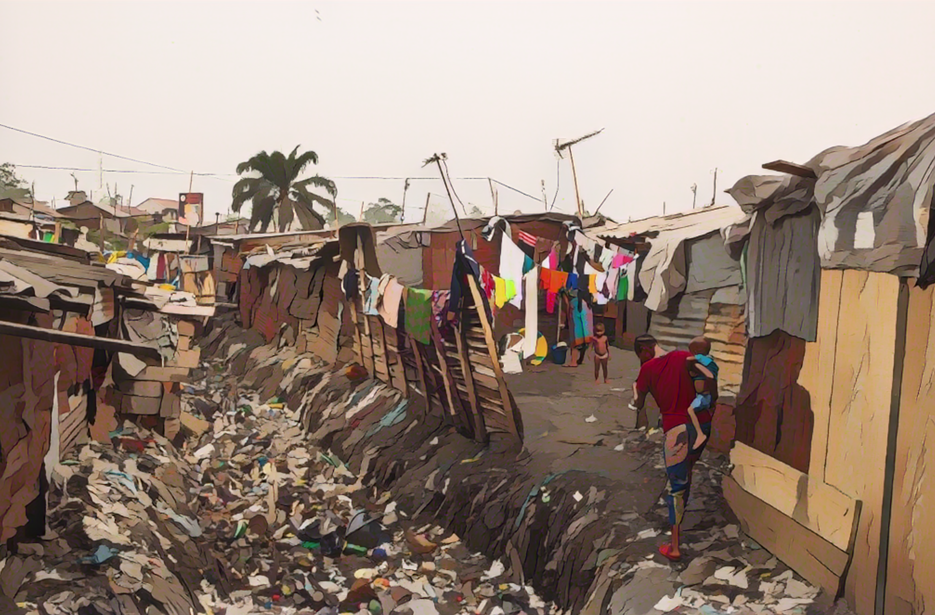
Facteurs génériques
Populations à haut risque
  Par exemple : travailleurs saisonniers, pêcheurs, mineurs dans des quartiers informels
Populations difficiles d'accès
Vaccination orale contre le choléra il y a plus de trois ans
  Surtout en l'absence d'une amélioration concomitante du niveau EHA
Risque de conditions climatiques et météorologiques extrêmes
  Par exemple : sécheresses, inondations
Urgences humanitaires complexes
Photo adaptée de : OMS/Eduardo Soteras Jalil
Notes:
Les unités géographiques comprenant des populations à haut risque, par exemple des travailleurs saisonniers, des pêcheurs ou des mineurs dans des zones d'habitat informel, peuvent présenter un risque plus élevé d'apparition ou de propagation d'une épidémie de choléra.
Les populations difficiles d'accès vivent dans une zone qui n'est pas régulièrement accessible aux services de santé et qui présentent un risque accru d'apparition d'une épidémie, notamment de choléra.
Les unités géographiques où la vaccination contre le choléra a été mise en œuvre il y a plus de trois ans peuvent rester à risque, en particulier si, parallèlement à la vaccination, il n'y a pas eu d'améliorations significatives au niveau de l'eau, de l'assainissement et de l'hygiène.
Des conditions climatiques et météorologiques extrêmes, par exemple des sécheresses ou des inondations, peuvent être associées à un risque accru de transmission du choléra.
Les urgences humanitaires complexes peuvent entraver les capacités de surveillance et de réaction, ce qui peut accroître le risque d'épidémie, y compris d'épidémie de choléra.

Slide 14
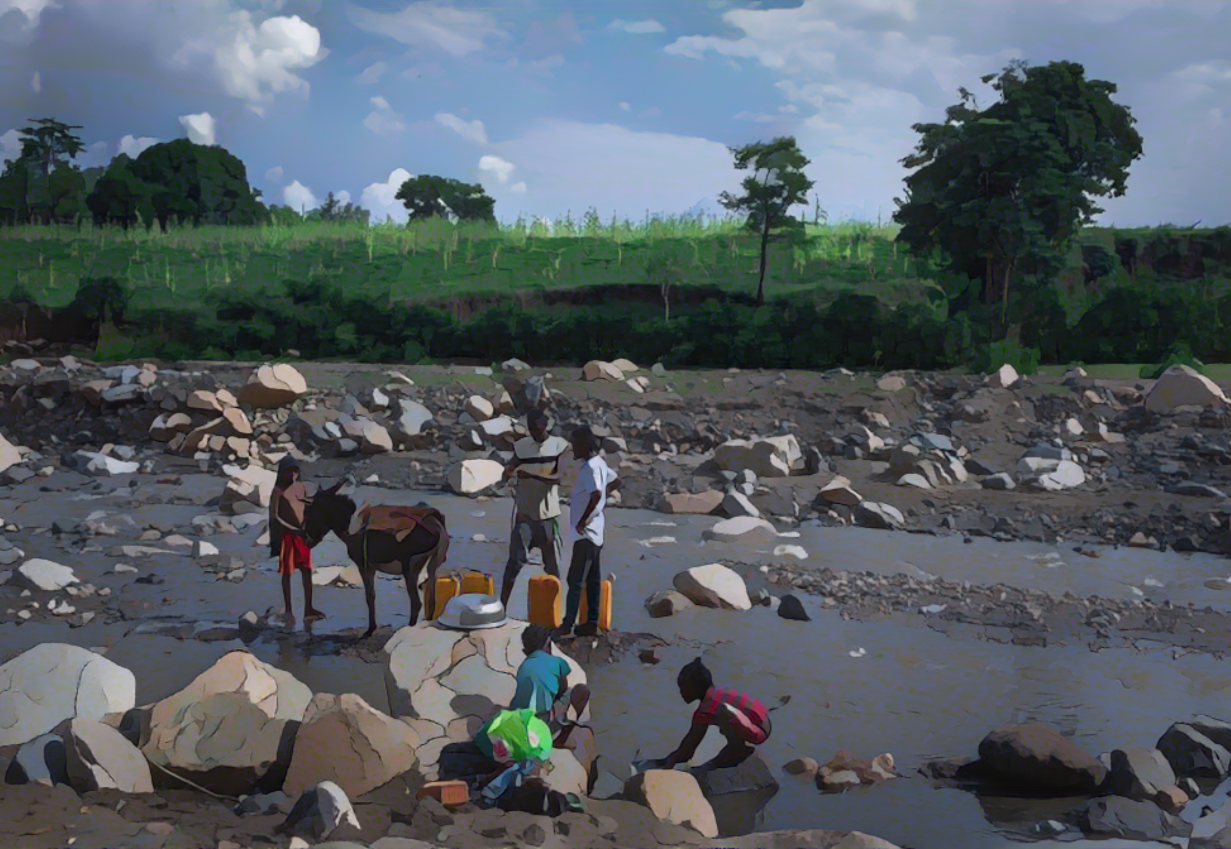
Facteurs génériques
Eau non améliorée
  Population utilisant des sources d'eau non améliorées ou des eaux de surface
Assainissement non amélioré
  Population utilisant des installations sanitaires non améliorées ou pratiquant la défécation en plein air
Accès limité à l'hygiène
  Population ne disposant pas d'un dispositif de lavage des mains dans les locaux
Photo adaptée de : OMS/Mulugeta Ayene
Notes:
Enfin, les niveaux suboptimaux d'eau, d'hygiène, et assainissement (EHA) sont des facteurs de vulnérabilité au choléra bien connus.
L'utilisation de sources d'eau non améliorées ou d'eau de surface, l'utilisation d'installations sanitaires non améliorées ou la défécation à l'air libre, ou encore l'absence d'installations pour le lavage des mains dans les locaux sont associées à une vulnérabilité accrue au choléra.
Nous avons maintenant passé en revue tous les facteurs de vulnérabilité génériques de la liste indicative du GTFCC.

Slide 15
Evaluation de la vulnérabilité
Les pays consolident la liste des facteurs de vulnérabilité pertinents
avec des critères d'évaluation de leur présence/absence
Facteur(s) de vulnérabilité supplémentaire(s)
  Facteur associé à un risque accru d'introduction du choléra, d'apparition ou de propagation d'une épidémie de choléra dans le contexte propre au pays
  Revue de littérature, consultations d'experts
Évaluation de la présence/absence de chaque facteur de vulnérabilité
  Indicateurs de vulnérabilité mesurables et associés à une source de données
Période de temps
  Indicateurs épidémiologiques (par exemple, cas importés) évalués pour les 5 dernières années
  Autres indicateurs évalués à l'aide des sources de données disponibles les plus récentes
Notes:
Sur la base de la liste indicative des facteurs de vulnérabilité génériques, les parties prenantes nationales consolident la liste des facteurs de vulnérabilité à prendre en compte dans leur analyse PAMI et identifient les critères permettant d'évaluer la présence ou l'absence de chaque facteur au niveau des unités géographiques.
En particulier, les parties prenantes peuvent évaluer si, en plus des facteurs de vulnérabilité génériques de la liste indicative, un facteur de vulnérabilité supplémentaire à une importance particulière dans leur contexte local.
Il s'agit de tout facteur associé, dans le contexte spécifique du pays, à un risque accru d'introduction du choléra, d'apparition d'une épidémie de choléra ou de propagation d'une épidémie de choléra. D'autres facteurs de vulnérabilité peuvent être identifiés grâce à une revue ou à des consultations d'experts.
Une fois la liste des facteurs de vulnérabilité consolidée, il est nécessaire de définir un indicateur mesurable de vulnérabilité associé à une source de données pour évaluer la présence ou l'absence de chaque facteur.
En ce qui concerne la période considérée pour évaluer la vulnérabilité :
Les indicateurs épidémiologiques (par exemple l'apparition de cas de choléra importés) sont évalués pour les cinq dernières années.
Tous les autres indicateurs sont évalués à l'aide de la source de données la plus récente disponible.

Slide 16

Indicateurs mesurables
Illustration
Facteurs de vulnérabilité
Indicateurs mesurables de vulnérabilité
Forte densité de population
Nombre d'habitants >1 000 par km²
Populations à risque
Pourcentage de personnes déplacées ≥ 5 % de la population
Eau non améliorée
30 % de la population utilisant des eaux de surface ou des eaux non améliorées
ou
> 15 % de la population utilisant des eaux de surface
Notes:
Illustrons la définition d’indicateurs mesurables de vulnérabilité par quelques exemples. Il s'agit d'exemples fictifs ; les indicateurs mesurables de vulnérabilité pertinents doivent être adaptés à chaque pays.
Une forte densité de population est un facteur de vulnérabilité. Cependant, s'il n'est pas mieux défini par un indicateur de vulnérabilité mesurable, il n’est guère possible d’évaluer de manière objective et reproductible s'il y a une forte densité de population dans une unité géographique. C'est pourquoi il est nécessaire de définir un indicateur mesurable. Par exemple, un indicateur permettant de mesurer une forte densité de population peut être un nombre d'habitants supérieur à 1 000 habitants par kilomètre carré. Cet indicateur est mesurable et peut être évalué de manière objective et reproductible.
Suivant un principe similaire, pour mesurer si le facteur de vulnérabilité "populations à risque" est présent dans une unité géographique, l'indicateur suivant pourrait être considéré : pourcentage de personnes déplacées à l'intérieur de leur propre pays égal ou supérieur à 5% de la population d’une unité géographique.
Enfin, le facteur de vulnérabilité "eau non améliorée" peut être mesuré comme étant supérieur à 30 % de la population de l'unité géographique utilisant un niveau de service non amélioré ou de l'eau de surface, ou supérieur à 15 % de la population de l'unité géographique utilisant de l'eau de surface.

Slide 17
Notation des indicateurs
À l'aide d'indicateurs de vulnérabilité mesurables, la présence de chaque facteur de vulnérabilité est évaluée et notée dans chaque unité géographique
1
0
Présence
Score : 1 point
Absence
Score : 0 point
Notes:
Les indicateurs mesurables de vulnérabilité sont utilisés pour évaluer la présence ou l'absence de chaque facteur de vulnérabilité dans chaque unité géographique et pour lui attribuer une note.
Si un facteur de vulnérabilité est considéré comme présent dans une unité géographique, le score est de 1 point.
Si un facteur de vulnérabilité est considéré comme absent dans une unité géographique, le score est de 0.

Slide 18
Calcul de l'indice de vulnérabilité
  L'indice de vulnérabilité est la somme des scores de tous les facteurs de vulnérabilité
  Pondération
    Par défaut, tous les facteurs de vulnérabilité ont le même poids
    Des pondérations différentes peuvent être envisagées si le contexte du pays le justifie
Notes:
Une fois que la présence ou l'absence de tous les facteurs de vulnérabilité a été évaluée dans toutes les unités géographiques, l'indice de vulnérabilité peut être calculé.
L'indice de vulnérabilité est la somme des scores de tous les facteurs de vulnérabilité. Il est calculé pour chaque unité géographique.
Par défaut, tous les facteurs de vulnérabilité ont le même poids dans cette somme. Toutefois, si le contexte le justifie, il est possible d'envisager des pondérations.

Slide 19

Calcul de l'indice de vulnérabilité
Exemple
Dans une unité géographique :
  Aucune épidémie de choléra n'a été signalée au cours des 5 dernières années
  La présence de facteurs de vulnérabilité a été évaluée
  Facteur de vulnérabilité A : 0 (absent)
  Facteur de vulnérabilité B : 1 (présent)
  Facteur de vulnérabilité C : 1 (présent)
  Facteur de vulnérabilité D : 1 (présent)
  Facteur de vulnérabilité E : 0 (absent)
Indice de vulnérabilité = 3
(3 facteurs de vulnérabilité présents)
Notes:
Voici un exemple pour illustrer le calcul de l'indice de vulnérabilité.
Imaginons une unité géographique où aucune épidémie de choléra n'a été signalée au cours des cinq dernières années.
Dans cette unité géographique, deux facteurs de vulnérabilité ont été mesurés comme absents et trois facteurs de vulnérabilité ont été mesurés comme présents.
L'indice de vulnérabilité est de 3, ce qui correspond au nombre de facteurs de vulnérabilité présents dans cette unité géographique.

Slide 20


Outil Excel PAMI
  Tous les calculs sont effectués à l'aide d'un outil Excel PAMI
Apprenez-en plus sur :
Comment préparer les données dans le module 2
Comment utiliser l'outil Excel PAMI dans le module 3
Notes:
Nous avons maintenant parcouru toutes les étapes du calcul de l'indice de vulnérabilité.
Il est important que vous compreniez comment l'indice de vulnérabilité est calculé, mais vous n'aurez pas à effectuer ces calculs vous-même. Ils sont tous automatisés dans un outil Excel.
Vous en apprendrez plus sur cet outil Excel dans les prochains modules de ce cours.

Slide 21
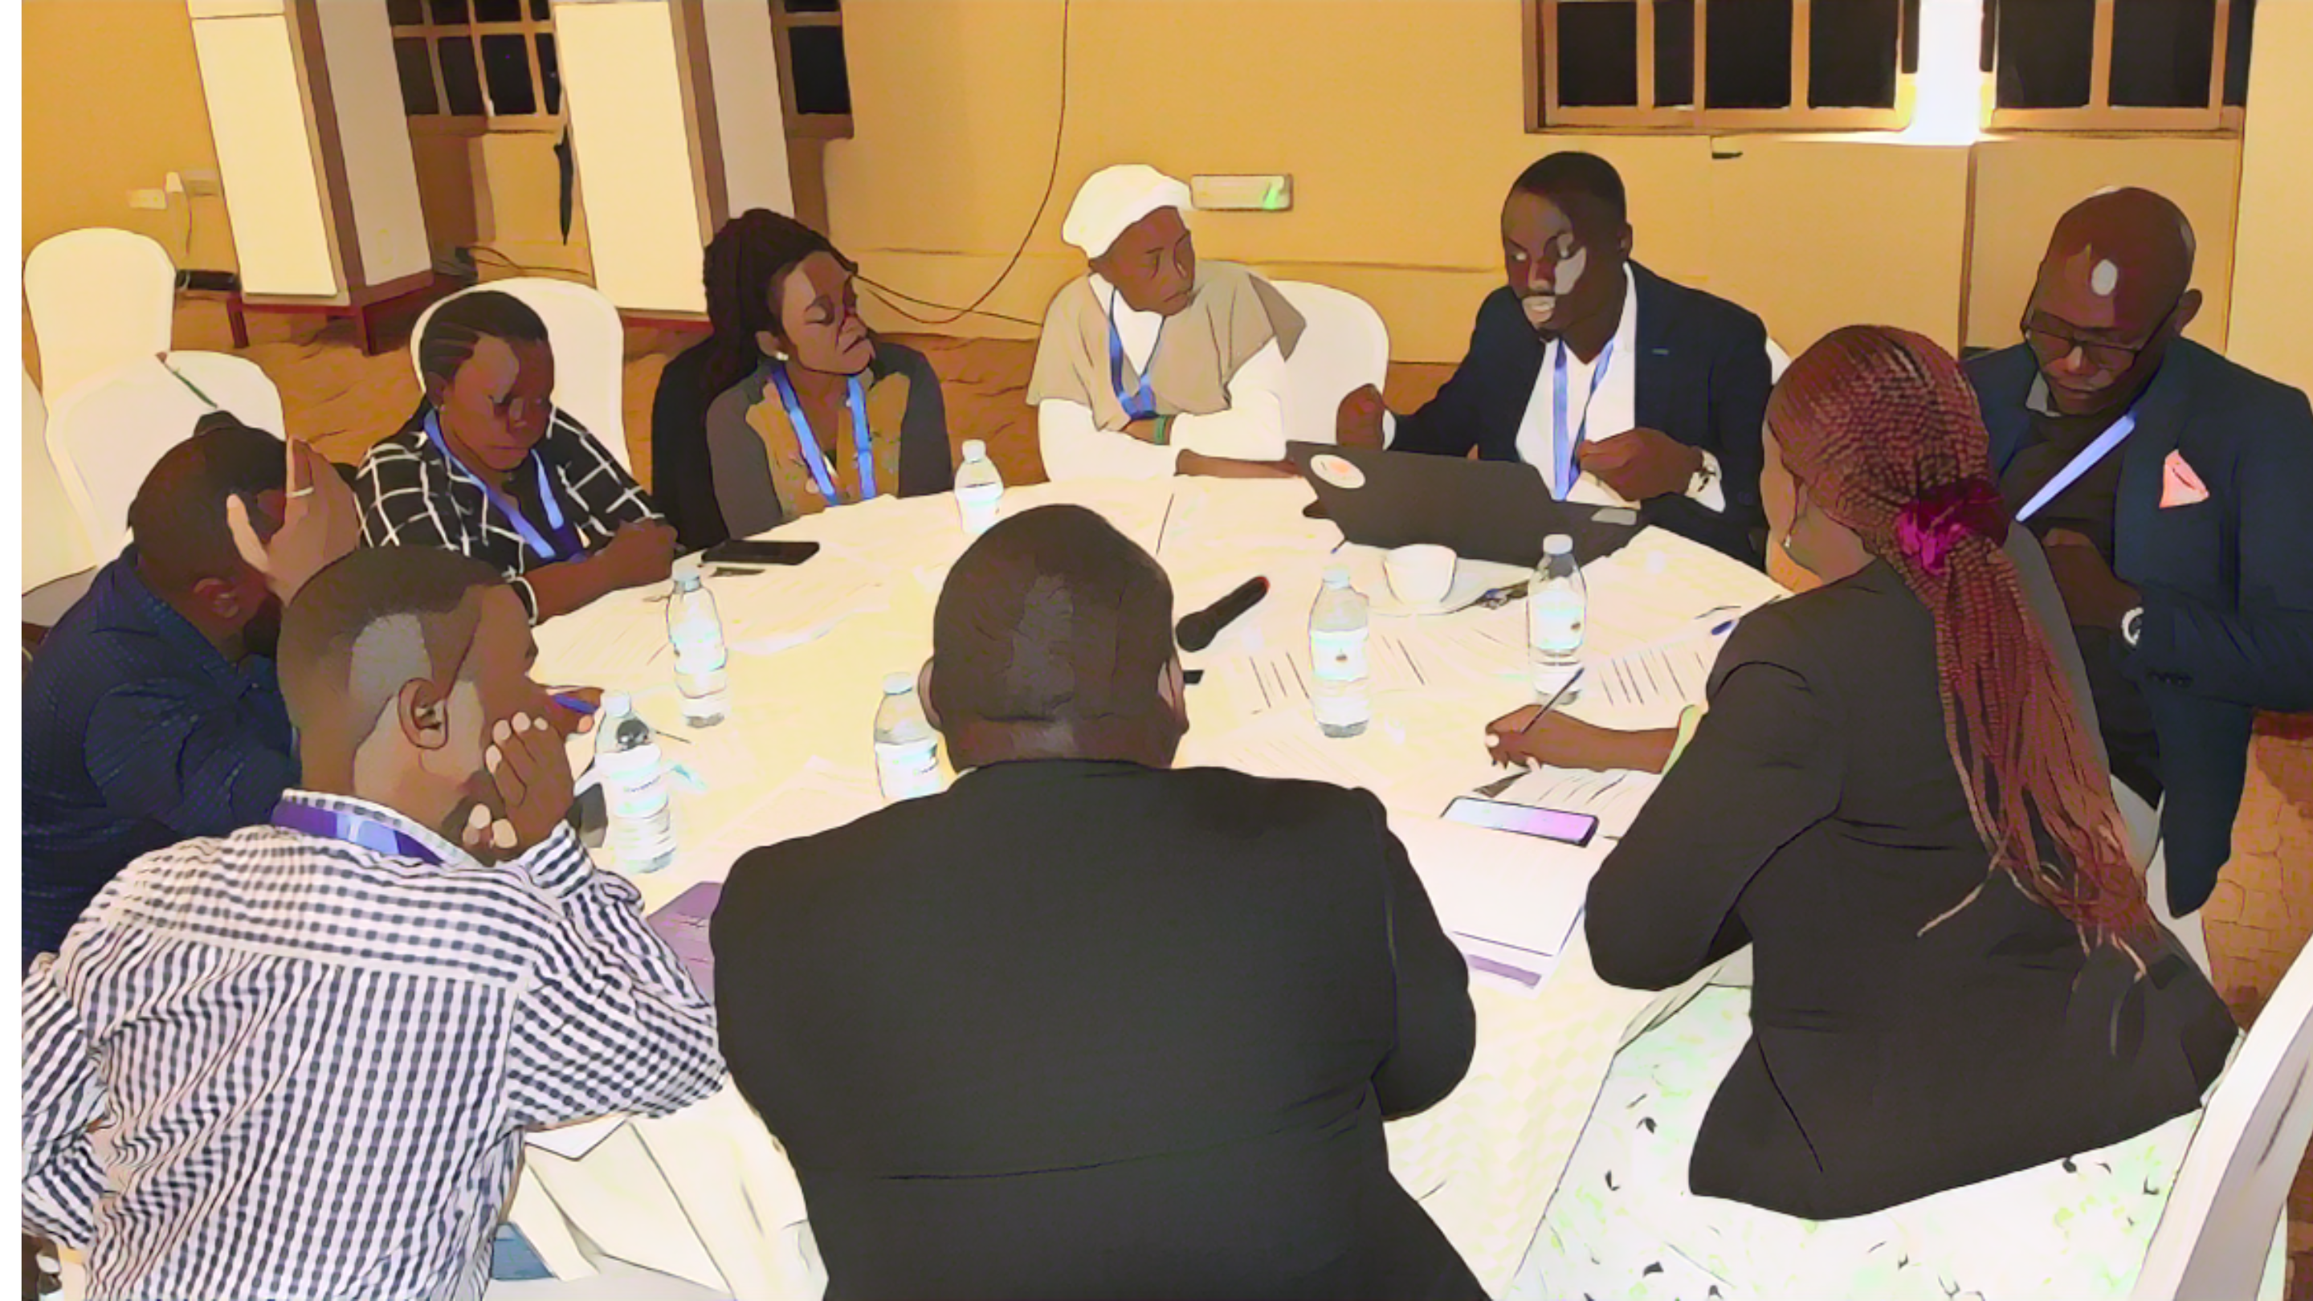
Phase de prise de décision par consensus
Photo adaptée de : OMS
Notes:
La phase de l’identification des PAMIs axée sur les données est ainsi terminée. Nous allons maintenant aborder la phase de prise de décision.

Slide 22
Validation participative
  Consensus entre les différentes parties prenantes sur les PAMIs en tenant compte de :
    Survenue d’épidémies de choléra au cours des dernières années
    Indice de vulnérabilité
Pour établir la liste des PAMIs, les parties prenantes
    Remplissent toutes les données manquantes
    Se mettent d'accord sur un seuil d'indice de vulnérabilité
Apprenez comment organiser une validation participative des PAMIs dans le module 4
Notes:
La prise de décision sur les PAMIs se fait par consensus entre de multiples parties prenantes du pays, en tenant compte de la situation du choléra au cours des dernières années et de l'indice de vulnérabilité.
Pour établir la liste des PAMIs, s'il y a des données manquantes, les parties prenantes complètent tout d'abord l'évaluation de la présence ou de l'absence de facteurs de vulnérabilité là où des données sont manquantes. Ensuite, elles décident d'un seuil d'indice de vulnérabilité.
Vous en apprendrez plus sur la manière d'organiser une validation participative des PAMIs par les parties prenantes dans le module 4.

Slide 23


Seuil de l'indice de vulnérabilité
L'indice de vulnérabilité guide une prise de décision objective sur les PAMIs
  Un seuil d'indice de vulnérabilité est fixé par consensus
  Toutes les unités géographiques dont l'indice de vulnérabilité est ≥ au seuil sont des PAMIs, en plus des unités géographiques où des épidémies de choléra ont été signalées au cours des dernières années
  Le seuil est le point d’équilibre entre la faisabilité et l'impact du PNC
Seuil bas
Seuil élevé
Nombre élevé de PAMIs
Faisabilité du PNC
Petit nombre de PAMIs
Impact du PNC
Notes:
L'indice de vulnérabilité est essentiel pour guider la prise de décision sur les PAMIs. Un seuil d'indice de vulnérabilité est déterminé par consensus et toutes les unités géographiques dont l'indice de vulnérabilité est supérieur au seuil choisi sont des PAMIs. Cela s'ajoute aux unités géographiques où des épidémies de choléra ont été signalées au cours des dernières années et qui, par défaut, sont toujours des PAMIs.
Pour décider du seuil de l'indice de vulnérabilité, les parties prenantes doivent trouver le juste équilibre entre la faisabilité et l'impact du PNC.
Si le seuil de l'indice de vulnérabilité est fixé à un niveau bas, de nombreuses unités géographiques seront des PAMIs. Dans ce cas, l'impact potentiel du PNC peut être élevé, mais la faisabilité de la mise en œuvre d'interventions multisectorielles dans les PAMIs peut s'avérer difficile.
En revanche, si le seuil de l'indice de vulnérabilité est élevé, très peu d'unités géographiques seront des PAMIs. Dans ce cas, la faisabilité du PNC peut être élevée, mais son impact potentiel peut être faible.
Par conséquent, fixer un seuil pour l'indice consiste à trouver le meilleur équilibre entre la faisabilité et l'impact.

Slide 24
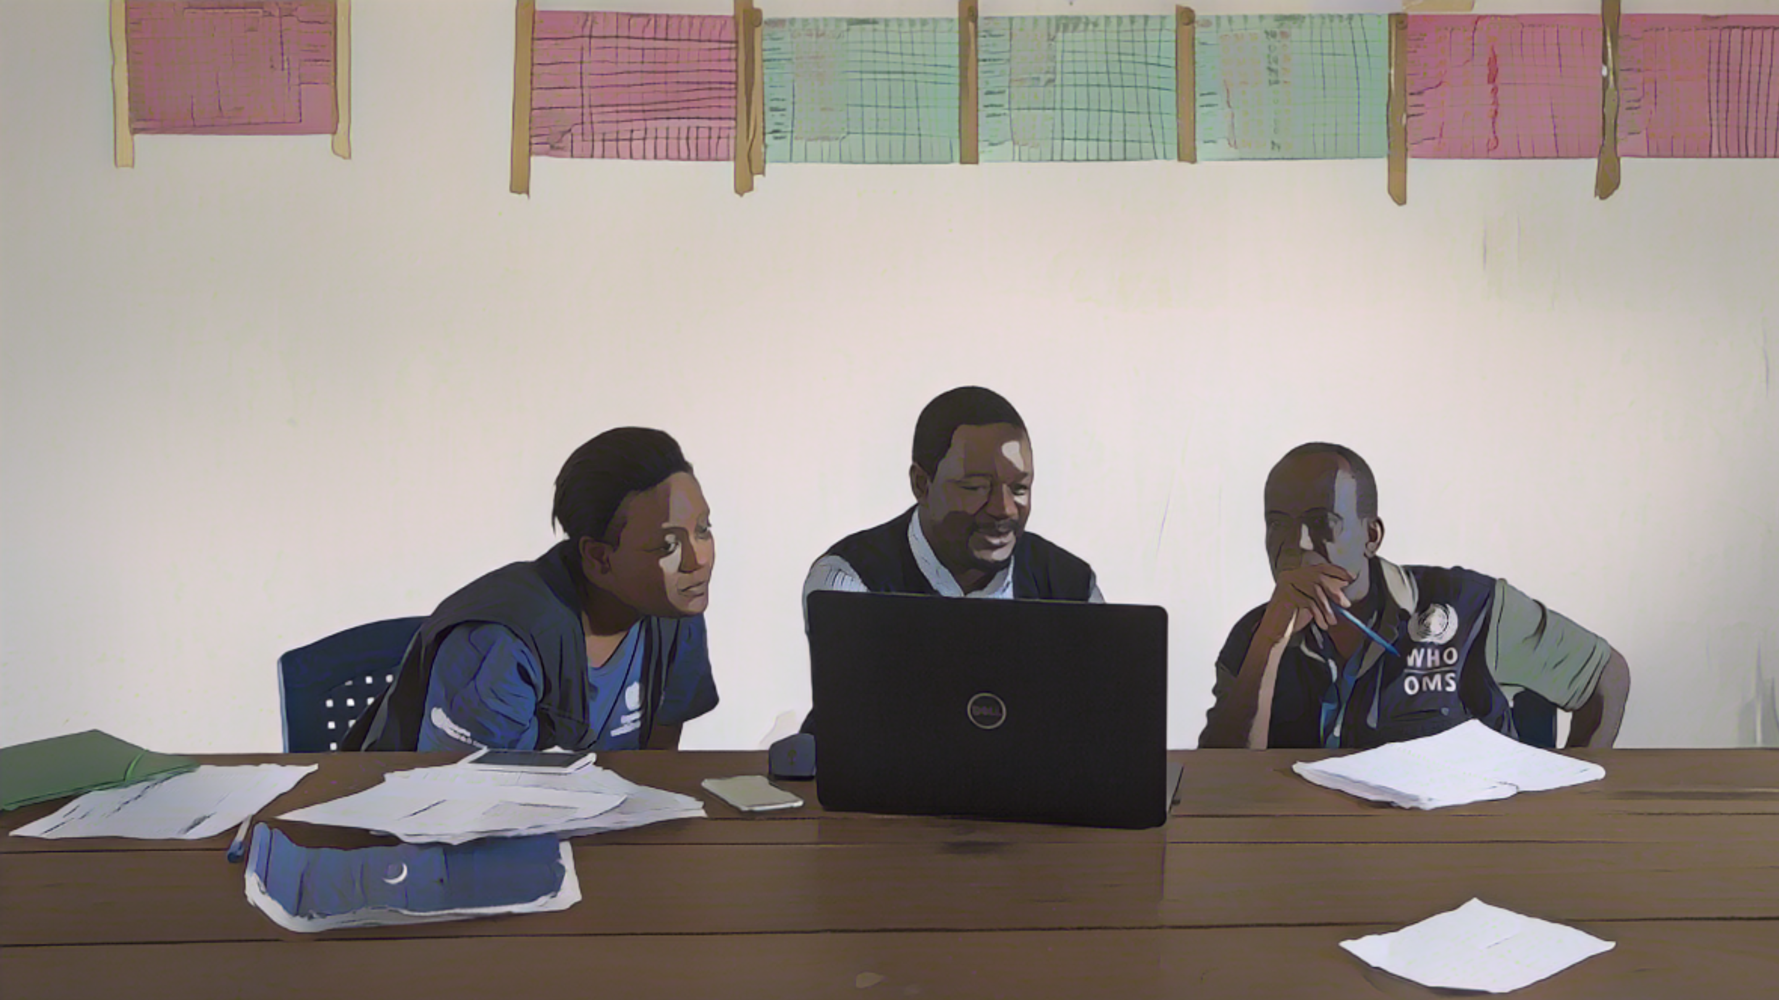
Etapes suivantes
Documentation et revue
Photo adaptée de : OMS / Lindsay Mackenzie
Notes:
Une fois que les parties prenantes sont parvenues à un consensus sur la liste des PAMIs, les étapes suivantes consistent à documenter l'identification des PAMIs et à solliciter une revue des PAMIs.

Slide 25
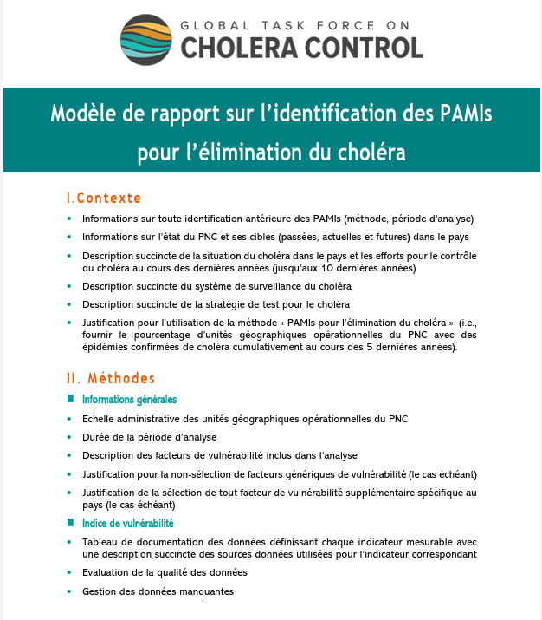
Documentation
L'identification des PAMIs est documentée dans un rapport décrivant :
  Méthode et résultats
  Décisions et justifications
Préparez un rapport complet en suivant le modèle de rapport du GTFCC
Apprenez à préparer un rapport sur l'identification des PAMIs dans le module 5
Notes:
L'identification des PAMIs doit être documentée dans un rapport décrivant la méthode utilisée et les résultats, ainsi que les décisions prises et leur justification. Cela est essentiel pour assurer la traçabilité de l'identification des PAMIs et pour pouvoir s'y référer ultérieurement.
Pour préparer un rapport complet sur l'identification des PAMIs, nous vous encourageons à suivre le modèle de rapport du GTFCC.
Vous en apprendrez davantage sur la manière de documenter l'identification des PAMIs dans le module 5.

Slide 26
Revue des PAMIs par le GTFCC
Revues techniques indépendantes de l'identification des PAMIs fournissant aux pays :
    Un retour d'information technique indépendant
    Des conseils et des recommandations pratiques
Obligatoire pour les pays qui prévoient de
Mettre en oeuvre la vaccination préventive
Soumettre leur PNC à l'approbation du GTFCC
Apprenez-en plus sur les revues des PAMIs dans le module 5
Notes:
Le GTFCC effectue des revues techniques indépendantes de l'identification des PAMIs.
Ces revues sont une opportunité pour les pays de recevoir un retour d'information technique indépendant ainsi que des conseils et des recommandations pratiques, le cas échéant, afin d'optimiser le ciblage spatial de leur PNC.
Les revues des PAMIs par le GTFCC sont offertes à tous les pays et sont obligatoires pour les pays qui envisagent la vaccination préventive ou de soumettre leur PNC à l’approbation du GTFCC.
Vous en apprendrez plus sur les revues des PAMIs par le GTFCC dans le module 5.

Slide 27
Points saillants
Pour les pays où < 5 % des unités géographiques ont signalé des épidémies de choléra au cours des cinq dernières années
Phase axée sur les données
  Identifier les unités géographiques où des épidémies de choléra ont été signalées
  Identifier les facteurs de vulnérabilité et les indicateurs mesurables
  Refléter la présence de facteurs de vulnérabilité dans l'indice de vulnérabilité
Phase de prise de décision
  Les parties prenantes s'accordent sur un seuil d'indice de vulnérabilité
  Les PAMIs sont les unités géographiques
      Avec des épidémies de choléra confirmées au cours des dernières années
      Avec un indice de vulnérabilité supérieur au seuil choisi
Notes:
En conclusion de ce module, voici les points importants à retenir.
L'identification des PAMIs pour l'élimination du choléra concerne les pays où moins de 5 % des unités géographiques ont signalé des épidémies de choléra au cours des cinq dernières années.
Lors de la première phase d'identification des PAMIs, des données sur la survenue d’épidémies de choléra au cours des dernières années sont compilées. Les facteurs de vulnérabilité qui augmentent le risque d'introduction du choléra, d'apparition d'une épidémie de choléra ou de propagation d'une épidémie de choléra dans le contexte spécifique du pays sont identifiés. La présence ou l'absence de chaque facteur de vulnérabilité dans chaque unité géographique est ensuite évaluée à l'aide d'un indicateur mesurable et combinée en un indice de vulnérabilité.
La deuxième phase consiste à établir la liste des PAMIs, en tenant compte de la survenue d’épidémies de choléra au cours des dernières années et de l'indice de vulnérabilité. Les parties prenantes du pays conviennent par consensus d'un seuil d'indice de vulnérabilité à l’équilibre entre la faisabilité et l'impact potentiel du PNC. Par défaut, toutes les unités géographiques où des épidémies de choléra se sont produites ces dernières années sont des PAMIs pour l’élimination. Toutes les unités géographiques dont l'indice de vulnérabilité est supérieur au seuil d’indice retenu sont également des PAMIs pour l’élimination.

Slide 28

Notes:
Avant de passer au module suivant, nous vous invitons à répondre à un quiz. Ce quiz comporte trois questions.

Slide 29

Question 1
Quelles unités géographiques sont toujours des PAMIs pour l'élimination du choléra ?
  Unités géographiques comprenant des personnes déplacées à l'intérieur du pays (IDP)
  Unités géographiques où une épidémie confirmée de choléra a été signalée au cours des dernières années
  Unités géographiques à forte croissance démographique
  Unités géographiques ayant un accès limité aux soins de santé
Notes:
Question 1. Quelles unités géographiques sont toujours des PAMIs pour l'élimination du choléra ?
a) Unités géographiques comprenant des personnes déplacées à l'intérieur du pays (IDP).
b) Unités géographiques où une épidémie confirmée de choléra a été signalée au cours des dernières années.
c) Unités géographiques à forte croissance démographique.
d) Unités géographiques ayant un accès limité aux soins de santé.

Slide 30

Question 1 - Réponse
Quelles unités géographiques sont toujours des PAMIs pour l'élimination du choléra ?
  Unités géographiques comprenant des personnes déplacées à l'intérieur de leur pays (IDP)
  Unités géographiques où une épidémie confirmée de choléra a été signalée au cours des dernières années
  Unités géographiques à forte croissance démographique
  Unités géographiques ayant un accès limité aux soins de santé
Notes:
La bonne réponse est b. Par défaut, les unités géographiques où une épidémie de choléra confirmée a été signalée au cours des dernières années sont toujours des PAMIs pour l'élimination, quel que soit leur indice de vulnérabilité.

Slide 31
Question 2
Comment la vulnérabilité au choléra est-elle évaluée pour identifier les PAMIs pour l'elimination ?
  Présence de facteurs augmentant le risque d'apparition d'une épidémie de choléra
  Survenue d'une épidémie de choléra confirmée au cours des dernières années
  Niveau d'accès à l'eau potable gérée en toute sécurité inférieur à la cible des objectifs de développement durable
  Présence de facteurs augmentant le risque d'introduction du choléra, d'apparition d'une épidémie de choléra ou de propagation d'une épidémie de choléra
Notes:
Question 2. Comment la vulnérabilité au choléra est-elle évaluée pour identifier les PAMIs pour l'élimination ?
a) Présence de facteurs augmentant le risque d'apparition d'une épidémie de choléra.
b) Survenue d'une épidémie de choléra confirmée au cours des dernières années
c) Niveau d'accès à l'eau potable gérée en toute sécurité inférieur à la cible des objectifs de développement durable.
d) Présence de facteurs augmentant le risque d'introduction du choléra, d'apparition d'une épidémie de choléra ou de propagation d'une épidémie de choléra.

Slide 32
Question 2 - Réponse
Comment la vulnérabilité au choléra est-elle évaluée pour identifier les PAMIs pour l'elimination ?
  Présence de facteurs augmentant le risque d'apparition d'une épidémie de choléra
  Survenue d'une épidémie de choléra confirmée au cours des dernières années
  Niveau d'accès à l'eau potable gérée en toute sécurité inférieur à la cible des objectifs de développement durable
  Présence de facteurs augmentant le risque d'introduction du choléra, d'apparition d'une épidémie de choléra ou de propagation d'une épidémie de choléra
Notes:
La bonne réponse est d. Pour identifier les PAMIs pour l'élimination du choléra, la vulnérabilité au choléra est évaluée en fonction de la présence de facteurs augmentant le risque d'introduction du choléra, d'apparition d'une épidémie de choléra ou de propagation d'une épidémie de choléra.

Slide 33
Question 3
Quel est l'objectif de la validation participative des PAMIs ?
  Validation par les parties prenantes de la répartition des ressources dans toutes les régions pour l'élimination du choléra
  Décision des parties prenantes sur le seuil de l'indice de vulnérabilité
  Validation par les parties prenantes des plans de préparation pour tous les piliers de la prévention et de la lutte contre le choléra
Notes:
Question 3. Il s'agit de la dernière question. Quel est l'objectif de la validation participative des PAMIs ?
a) Validation par les parties prenantes de la répartition des ressources dans toutes les régions pour l'élimination du choléra.
b) Décision des parties prenantes sur le seuil de l'indice de vulnérabilité.
c) Validation par les parties prenantes des plans de préparation pour tous les piliers de la prévention et de la lutte contre le choléra.

Slide 34
Question 3 - Réponse
Quel est l'objectif de la validation participative des PAMIs ?
  Validation par les parties prenantes de la répartition des ressources dans toutes les régions pour l'élimination du choléra
  Décision des parties prenantes sur le seuil de l'indice de vulnérabilité
  Validation par les parties prenantes des plans de préparation pour tous les piliers de la prévention et de la lutte contre le choléra
Notes:
La bonne réponse est b. Lors de la validation participative des PAMIs, les parties prenantes décident du seuil d'indice de vulnérabilité.

Slide 35

Notes:
Nous avons à présent terminé ce module.

